Slide 1
Территория дошкольного учреждения
как элемент развивающей среды
МБДОУ детский сад «Родничок»
п. Фирово

Slide 2
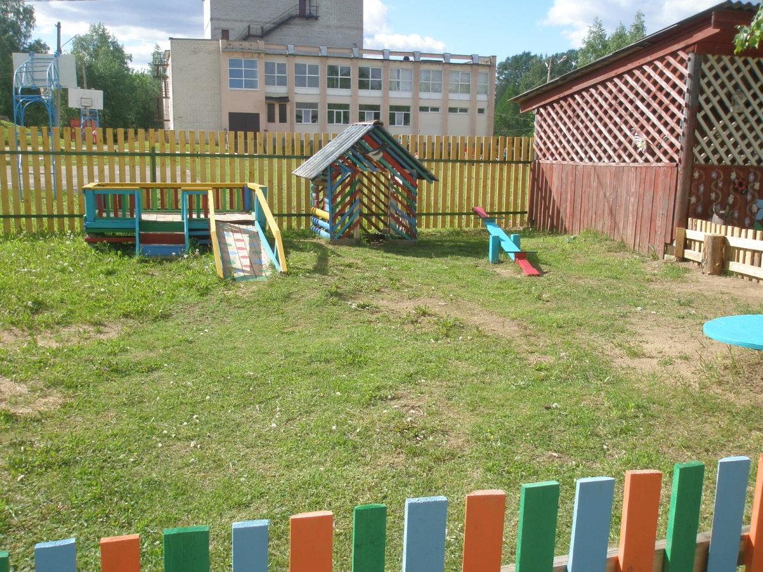
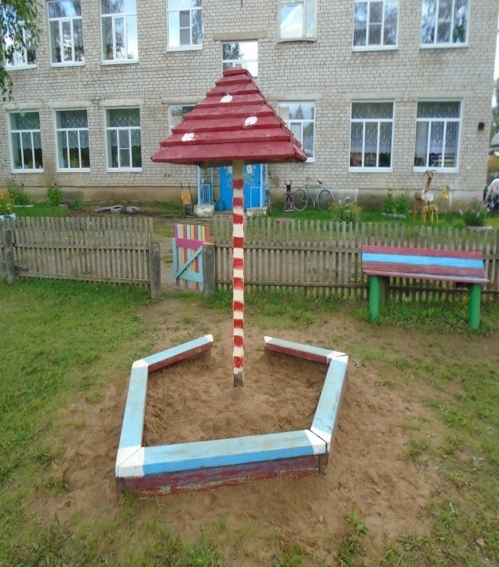
Территория ДОУ, это своеобразная визитная карточка. Любой посетитель ступая на участок ДОУ обращает внимание на его внешний вид. Всегда радуют глаз ухоженные клумбы, чистые дорожки. Видно всегда, что здесь работают заинтересованные творческие люди. Если же перед вашим взором предстанут развалившиеся постройки, не ухоженные площадки, нет ярких красок, то вы всегда на это обратите свое внимание. К счастью в последнее время, все больше дошкольных учреждений стремятся сделать свой участок красивым, ухоженным и оригинальным в оформлении.

Slide 3
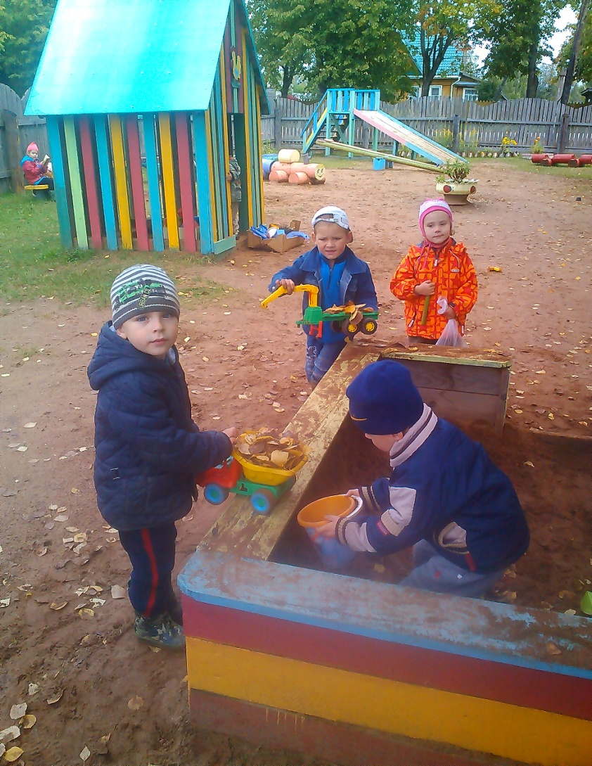
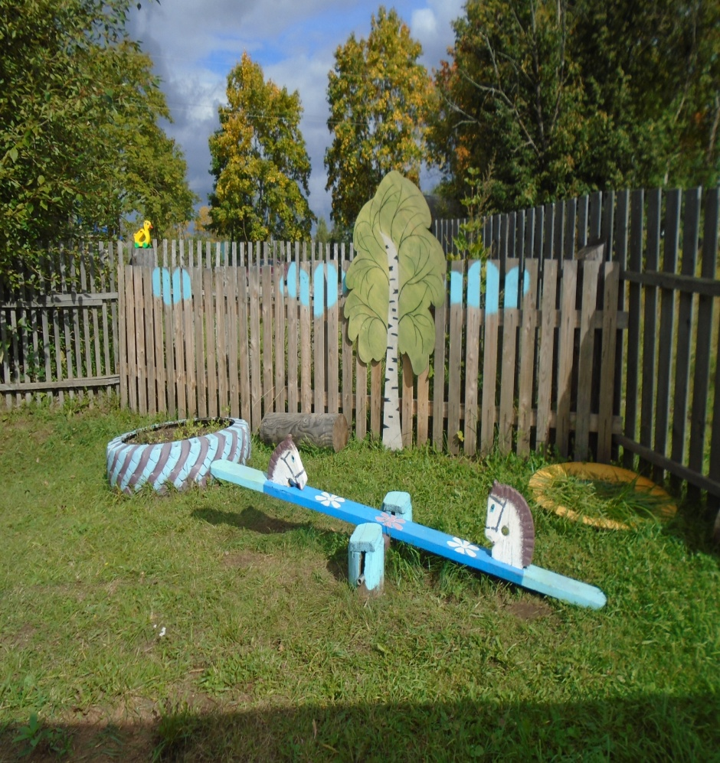
Для чего же мы стараемся обустроить территория своего дошкольного учреждения. Не только для того чтобы территория была ухоженной. Но и для того, чтобы приобщить детей к миру природы.
Прежде всего мы стараемся сделать наши площадки безопасными для детей. Чтобы не что не угрожало жизни и здоровью детей.

Slide 4
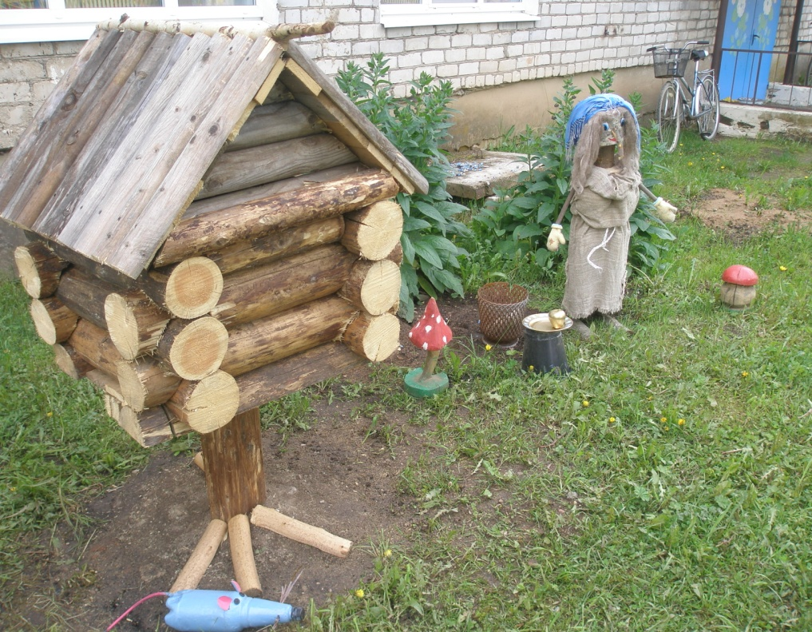
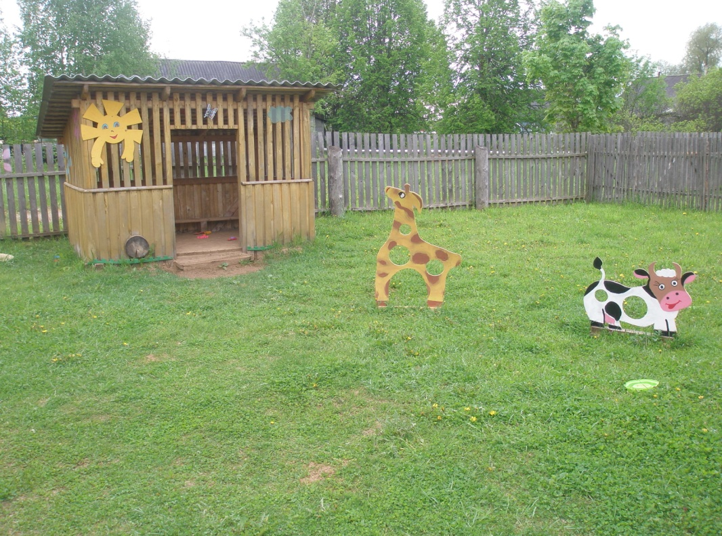
Наше дошкольное учреждение ежегодно участвует в районном конкурсе по благоустройству территории ДОУ. Большую помощь в этом нам оказывают родители. На участке силами родителей построены четыре веранды, горки, песочницы, игровое оборудование для сюжетных игр. В прошлом году сделано ограждение территории ДОУ.

Slide 5
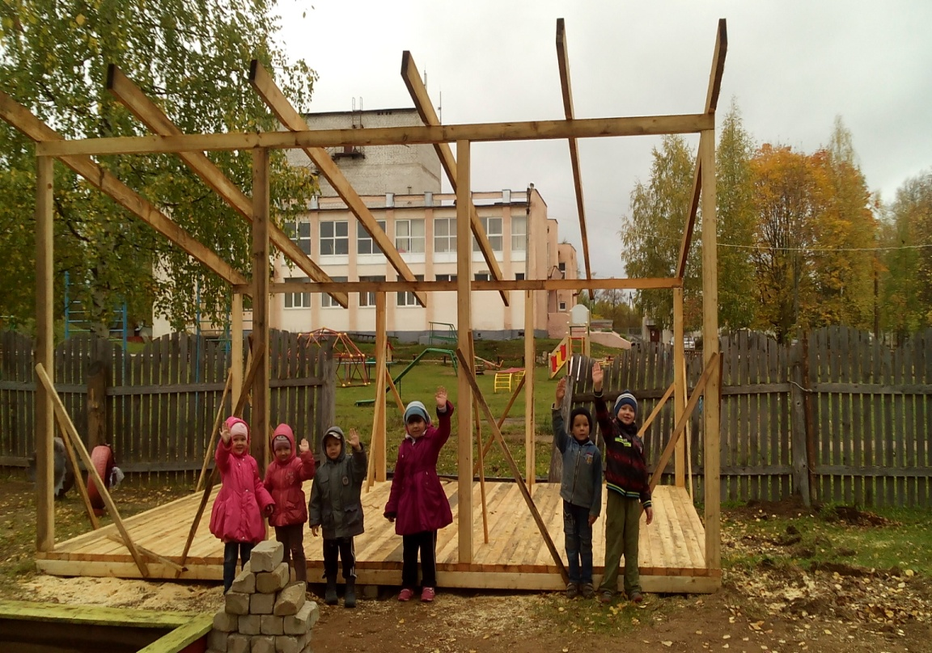
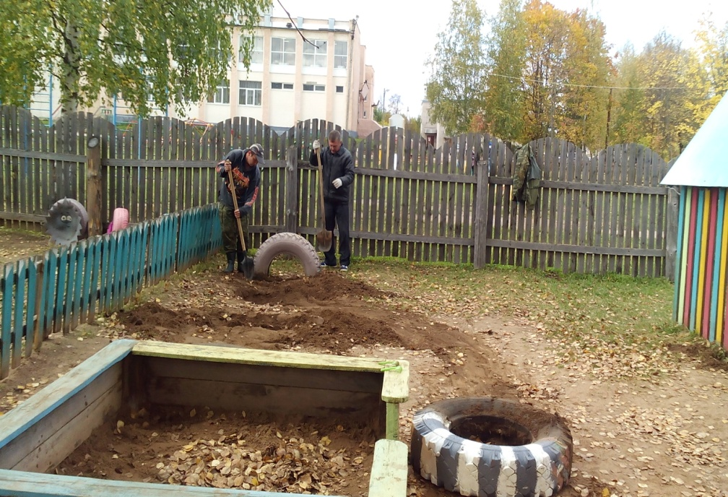
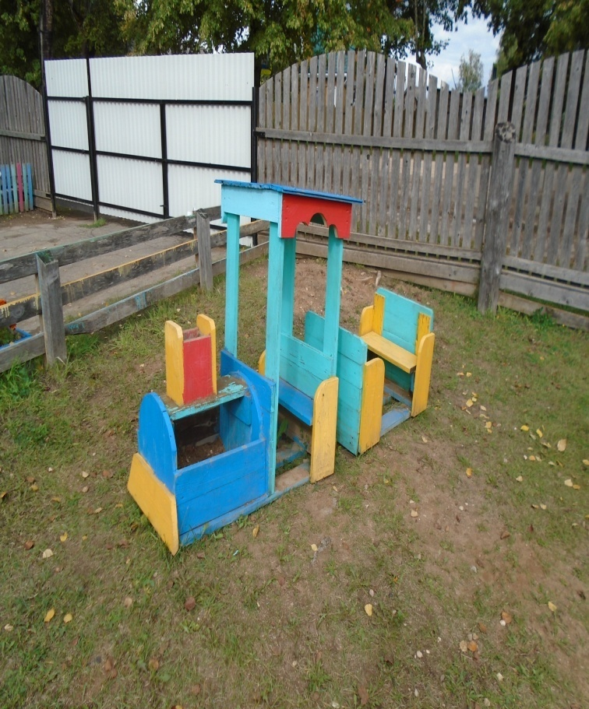
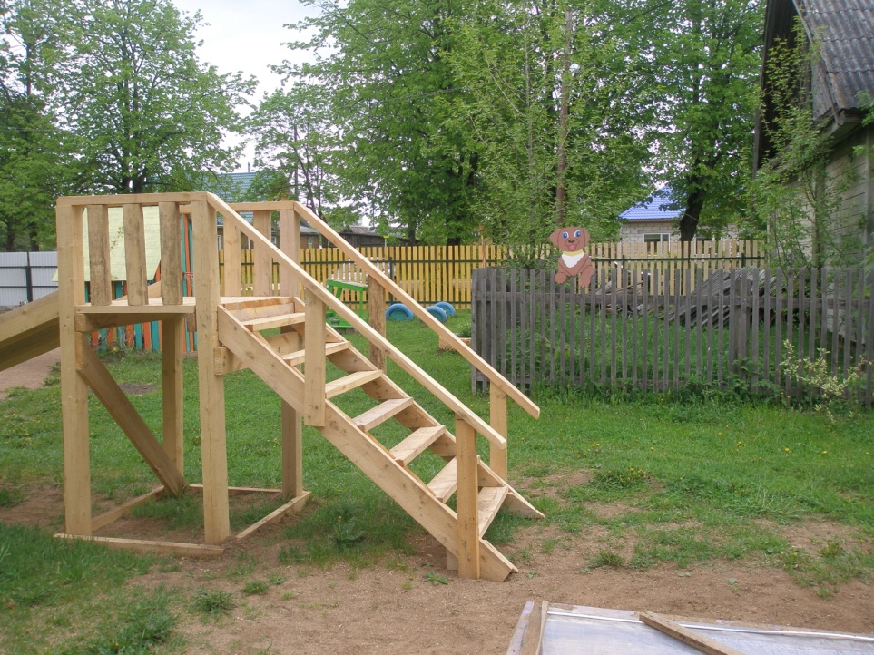

Slide 6
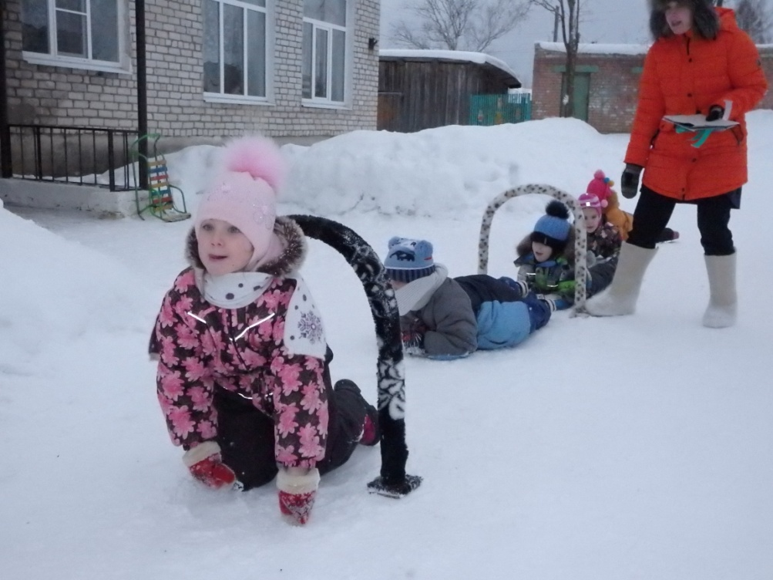
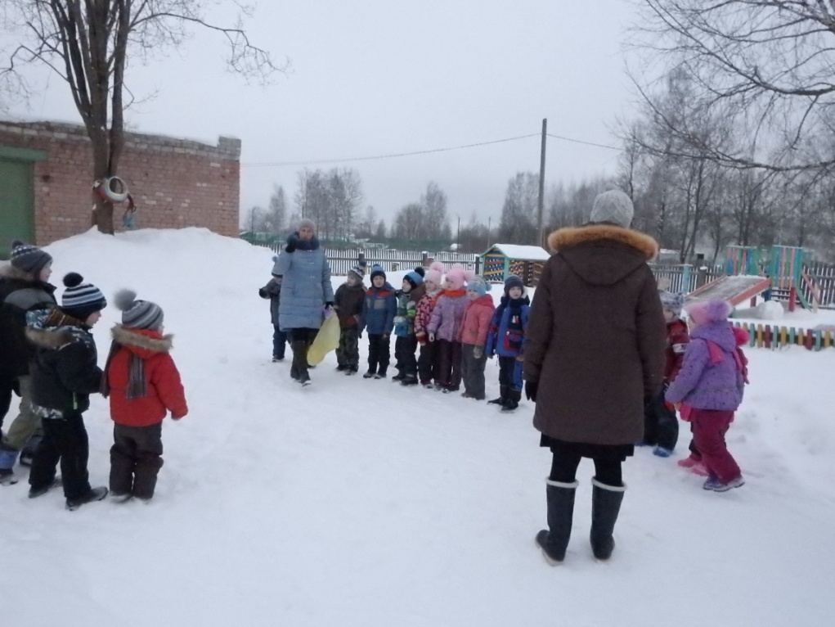
Территория дошкольного учреждения используется для проведения прогулок, экскурсий, наблюдений за птицами и деревьями.
Для повышения двигательной активности используется асфальтированная дорожка. Здесь же проходят спортивные праздники, утренняя гимнастика в летний период, подвижные игры.

Slide 7
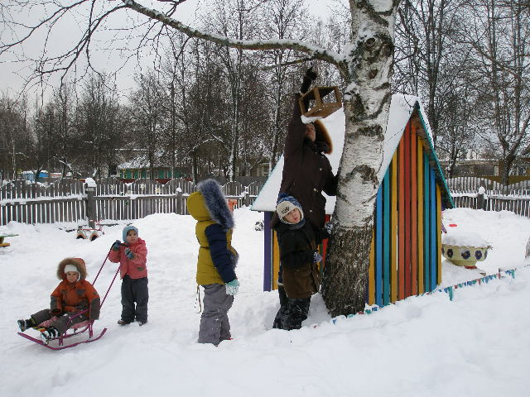
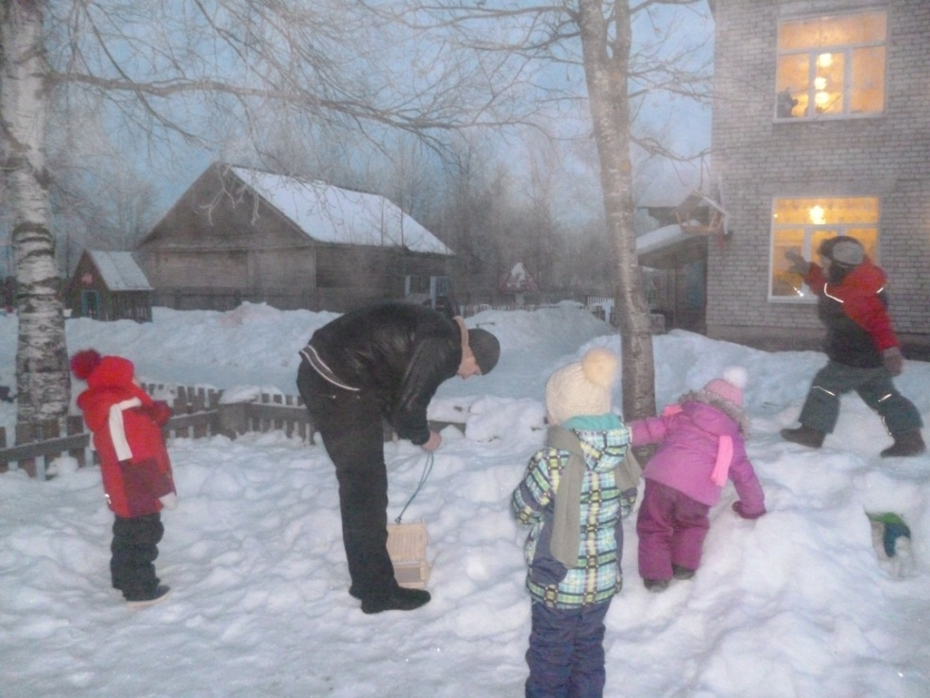
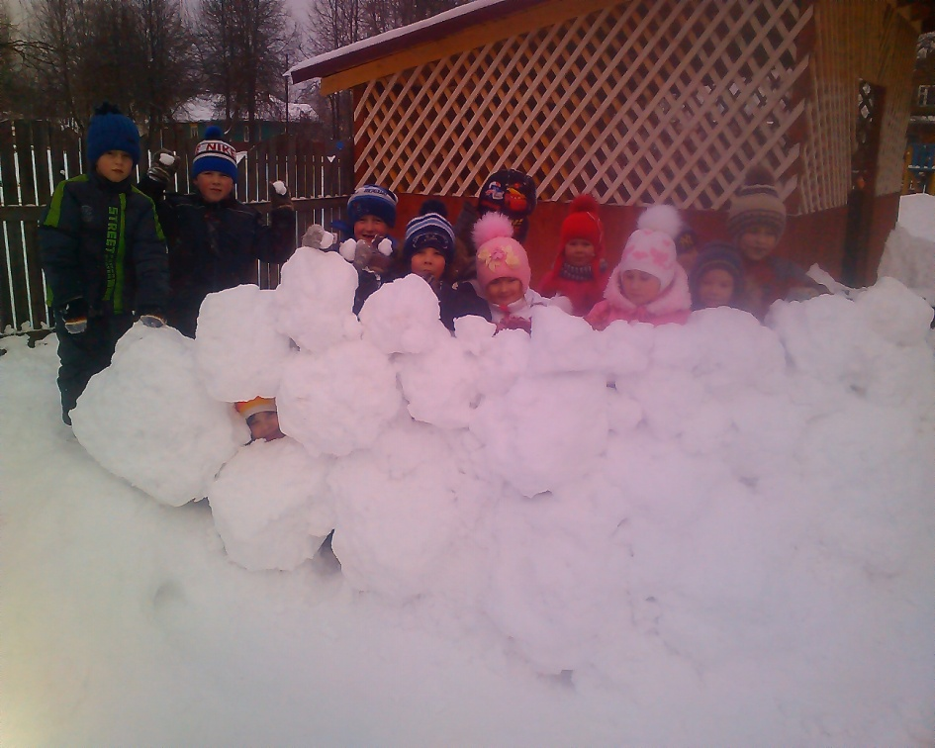
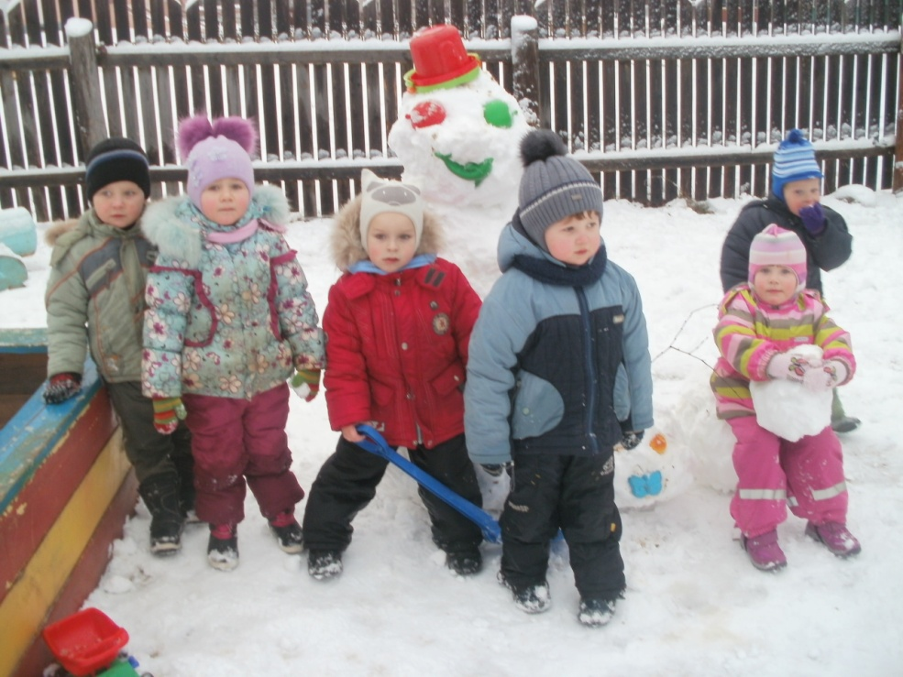

Slide 8
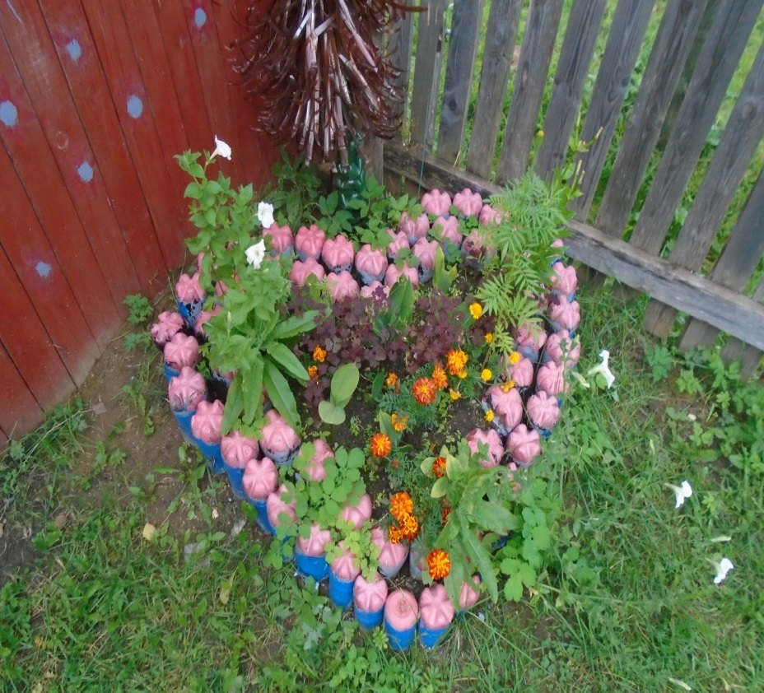
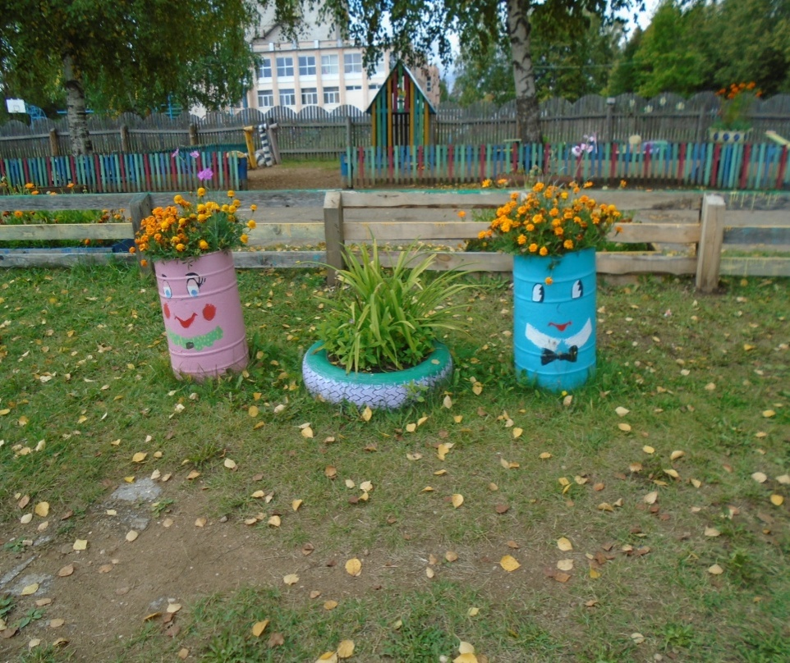
В летнее время используем различного вида оформление. Из бросового материала родители помогли нам сделать различные клумбы, поделки.
Из бочек цветники, из пластиковых бутылок фигурки животных. лесное озеро и избушка Бабы Яги украшают вход в детский сад.

Slide 9
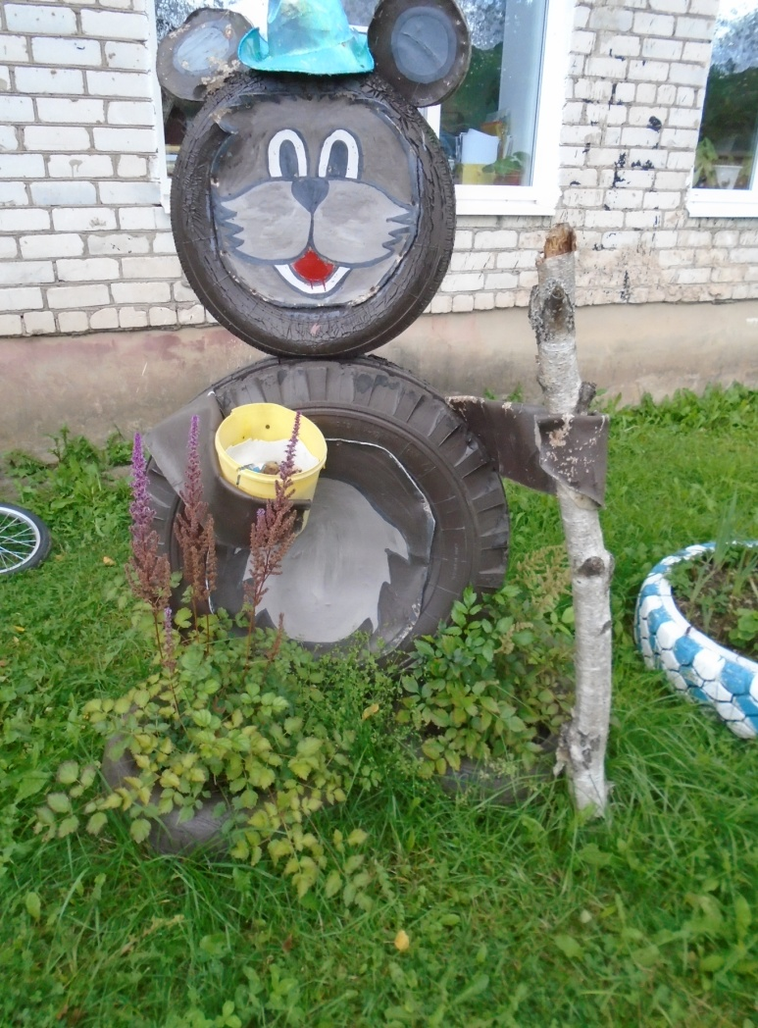
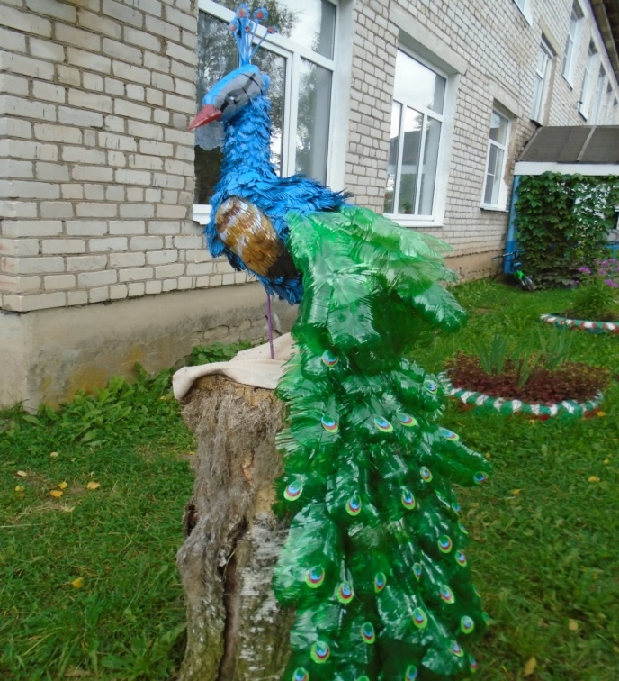
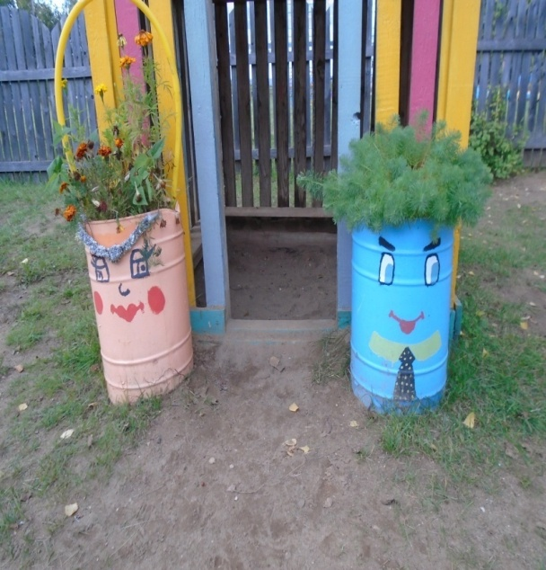

Slide 10
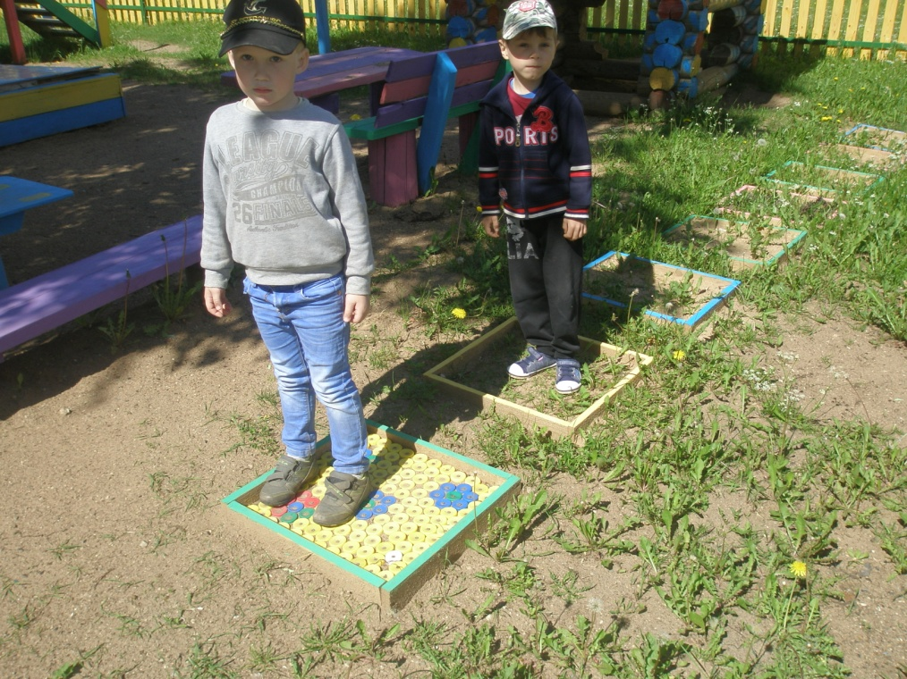
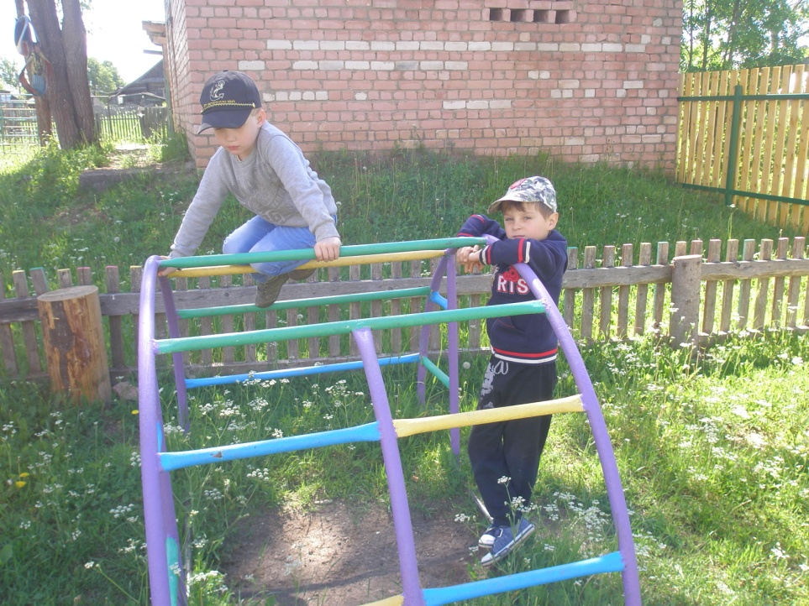
Для физических упражнений имеется физкультурная дорожка и физкультурное оборудование.

Slide 11
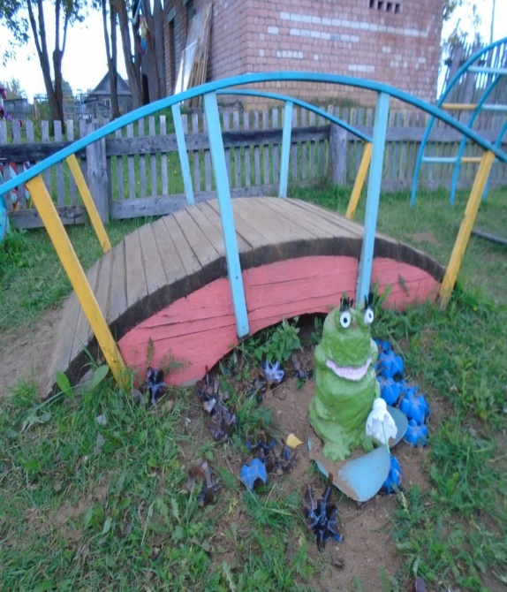
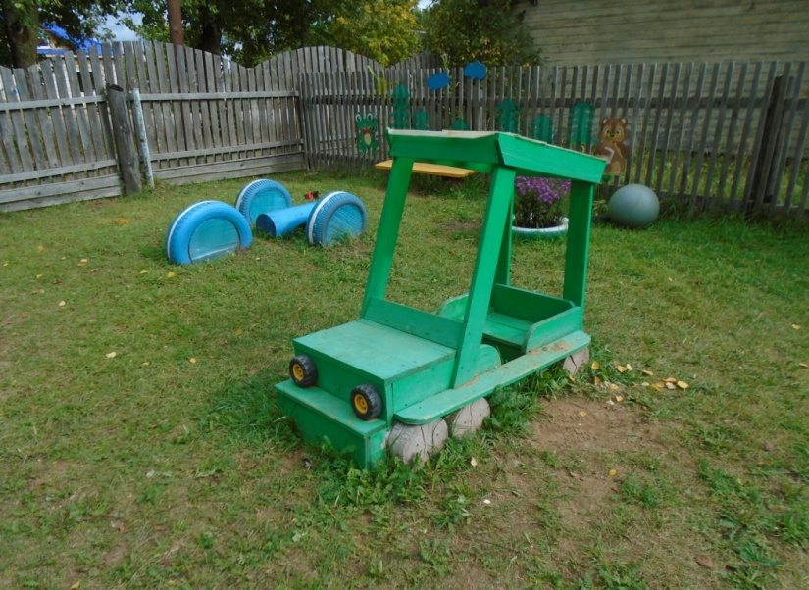
В первую очередь при оформлении мы всегда ориентируемся на возраст детей их потребности и интересы. Руками родителей изготовлены паровоз и машина для сюжетно ролевых игр. Родители младших дошкольников изготовили макеты для прокатывания и метания мячей в цель. С приходом лета на территории детского сада создаются условия для игровой, двигательной, самостоятельной деятельности.

Slide 12
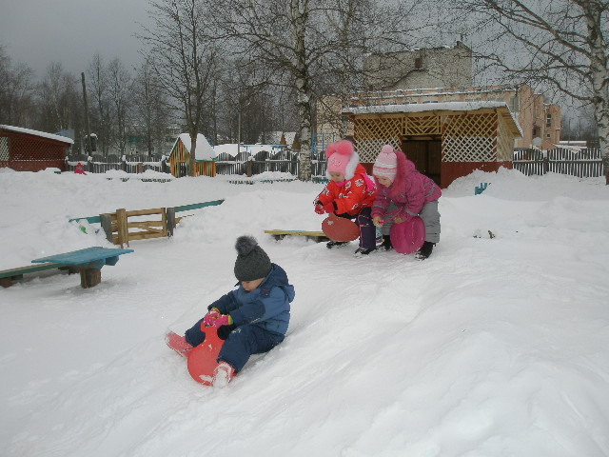
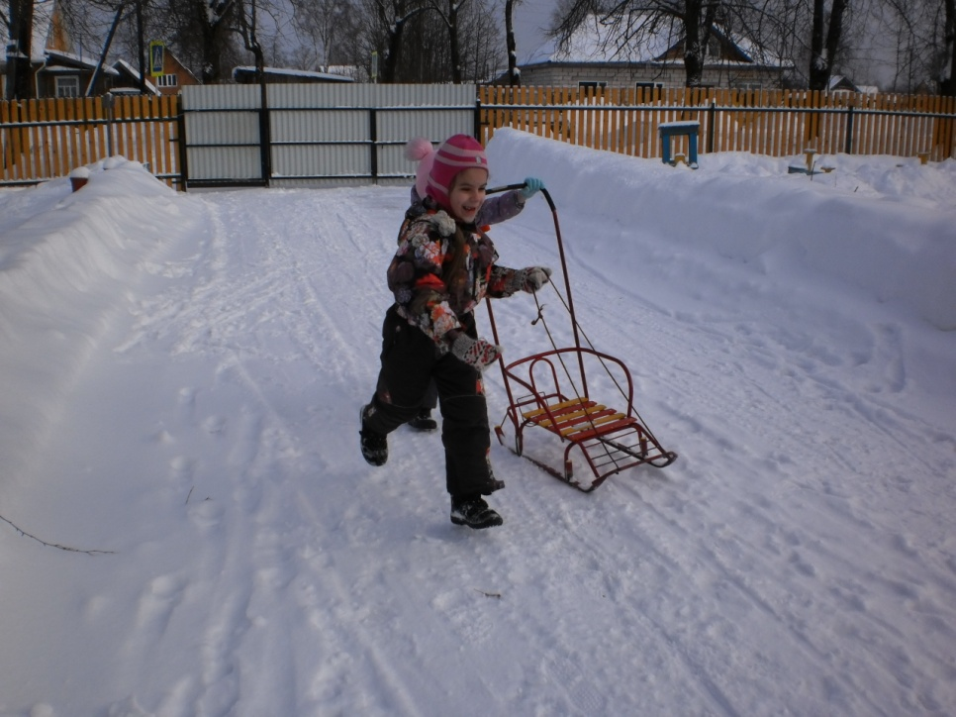
В зимний период для детей так же обустраиваем игровые площадки, горки заливаем водой для спуска с горы, приобретены лопатки, ледянки.

Slide 13
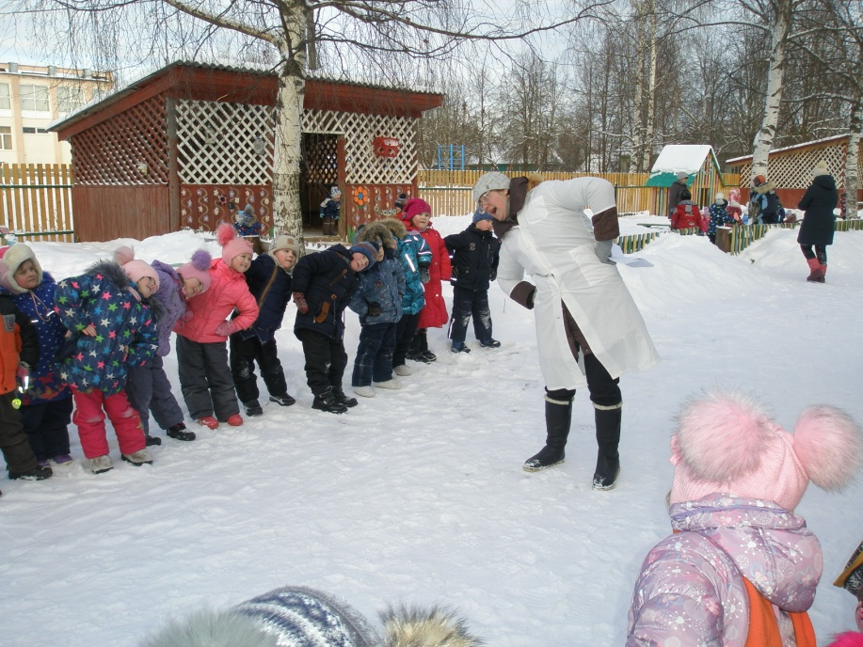
Предметно развивающая среда позволяет обеспечить максимальный психологический комфорт, для каждого ребенка. Создает возможность реализации его права на свободный выбор вида деятельности, степени участия в ней.
Работа на участках ведется постоянно, в любое время года.

Slide 14
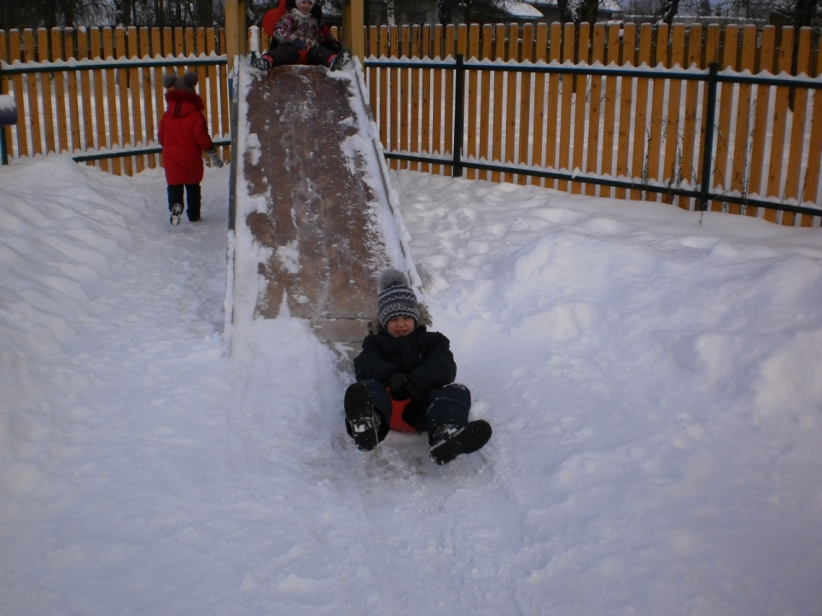
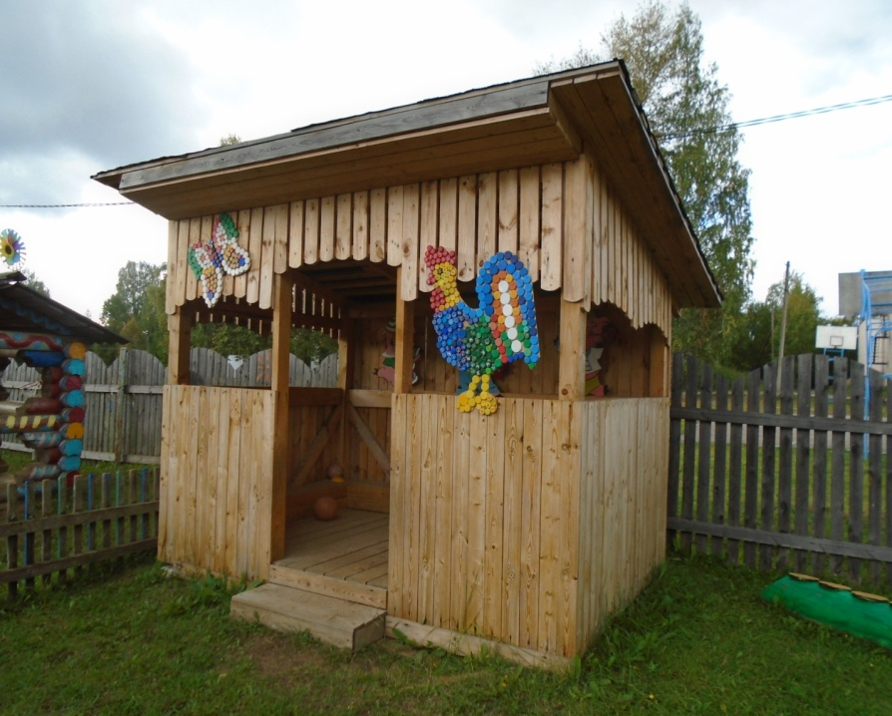
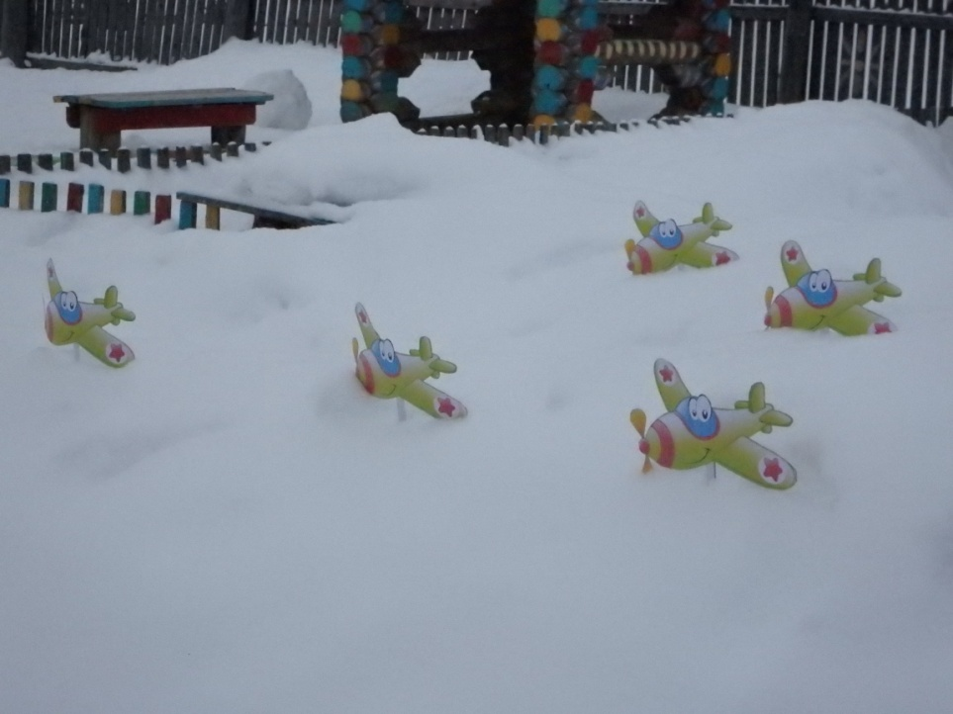
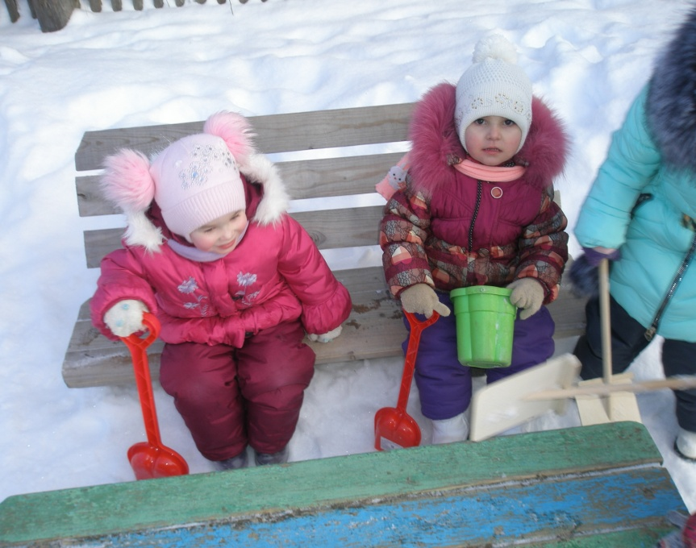

Slide 15
Спасибо за внимание!

